Slide 1
Моделирование световыхода в детекторе РЭД-100
Студент: Кораблев Денис Б22-102
Научный руководитель: ассистент кафедры
к.ф-м.н. Долганов Г.Д.
Научный консультант: старший преподаватель Мачулин И.Н.

Slide 2
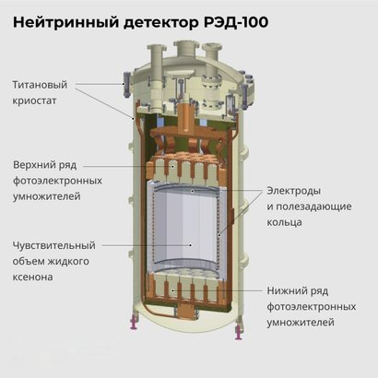
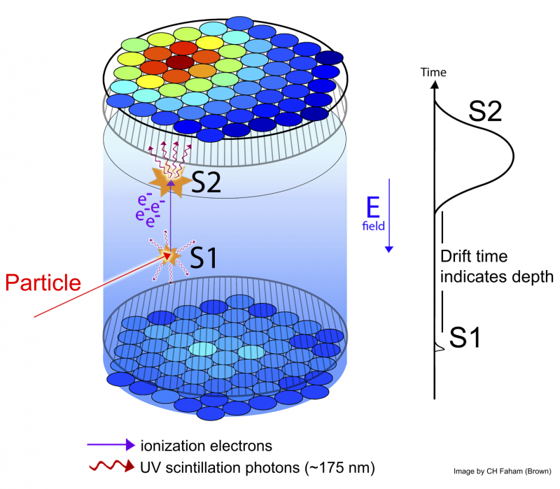
Эксперимент РЭД-100
аргона
Рис 1. Схема детектора
Рис 2. Пример регистрации событий

Slide 3
Задачи НИРСа
Проведение моделирования дрейфов электронов в газовом кармане детектора РЭД-100
Моделирование световыхода для электронов, выпущенных из центра ячейки
Оценка зависимости световыхода от уровня жидкого аргона в детекторе

Slide 4
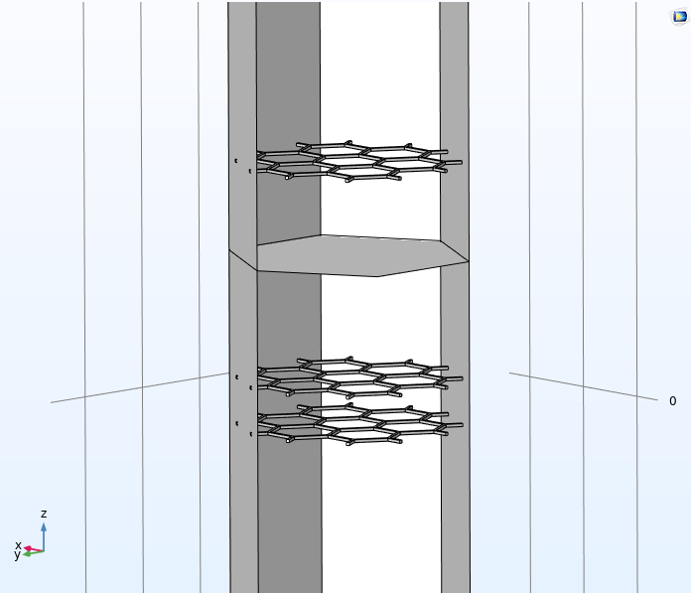
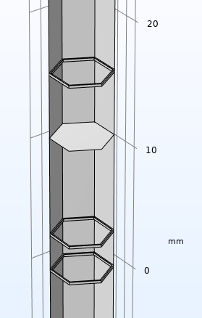
Использование ПО COMSOL для моделирования электрического поля
GAr
7000 В
Граница LAr-GAr
5 мм
-4000 В
11 мм
3 мм
LAr
Рис 3. Начальная расчетная сетка
Рис 4. Геометрия оптимизированной модели

Slide 5
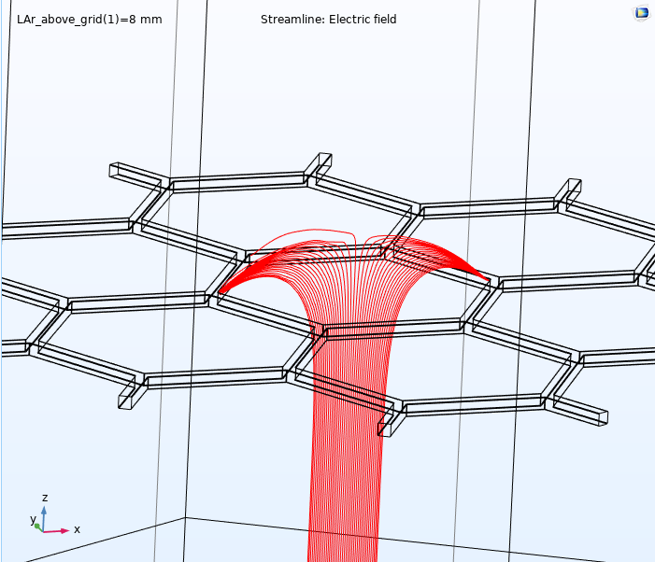
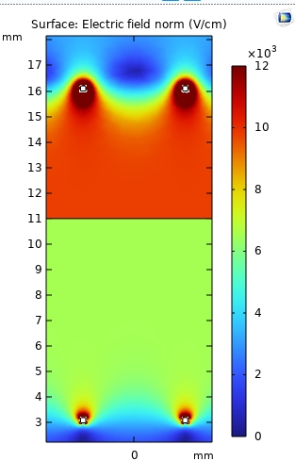
Вид треков дрейфа электронов
Рис 5. Пример линий напряженности
Рис 6. Конфигурация ЭП в моделируемой области

Slide 6
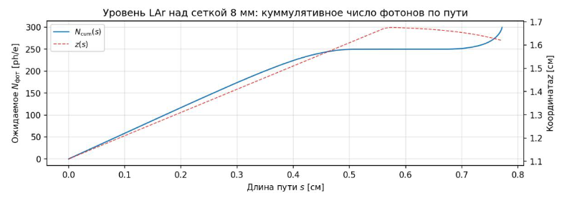
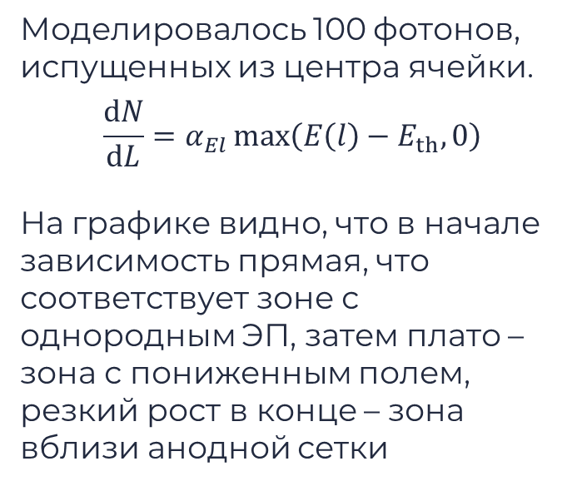
Исследование числа ЭЛ-фотонов в разных точках траектории
Моделировалось 100 фотонов, испущенных из центра ячейки.
$$\frac{ⅆN}{ⅆL}=α_{El}\max\left(E\left(l\right)−E_{th},0\right)$$
На графике видно, что в начале зависимость прямая, что соответствует зоне с однородным ЭП, затем плато – зона с пониженным полем, резкий рост в конце – зона вблизи анодной сетки
Рис 7. Кумулятивное число фотонов от длины пути

Slide 7
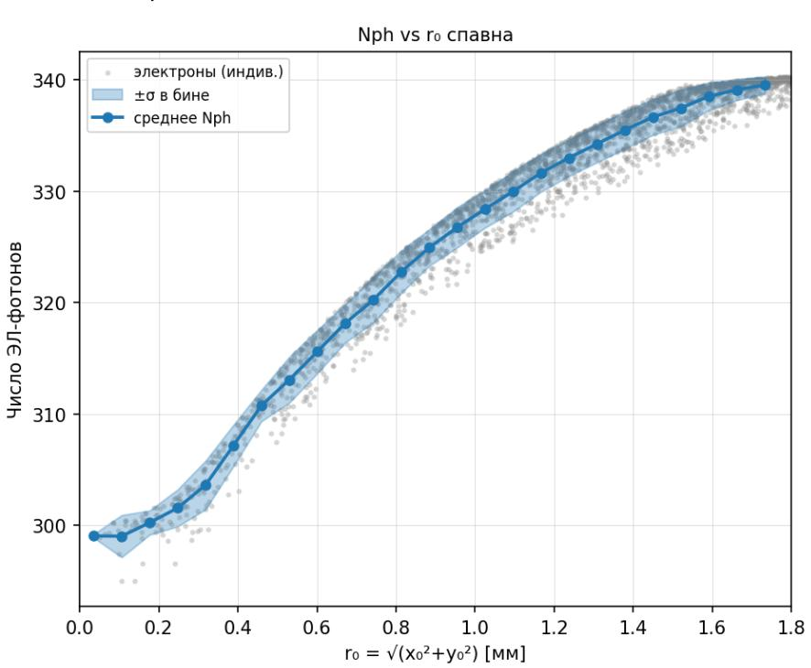
Исследование зависимости световыхода от расстояния до центра ячейки
Моделировалось:
4000 электронов, распределенных по всей площади ячейки
Результаты:
Разброс числа ЭЛ-фотонов составляет примерно 10% от среднего.
Рис 8. Зависимость числа ЭЛ-фотонов от расстояния до центра

Slide 8
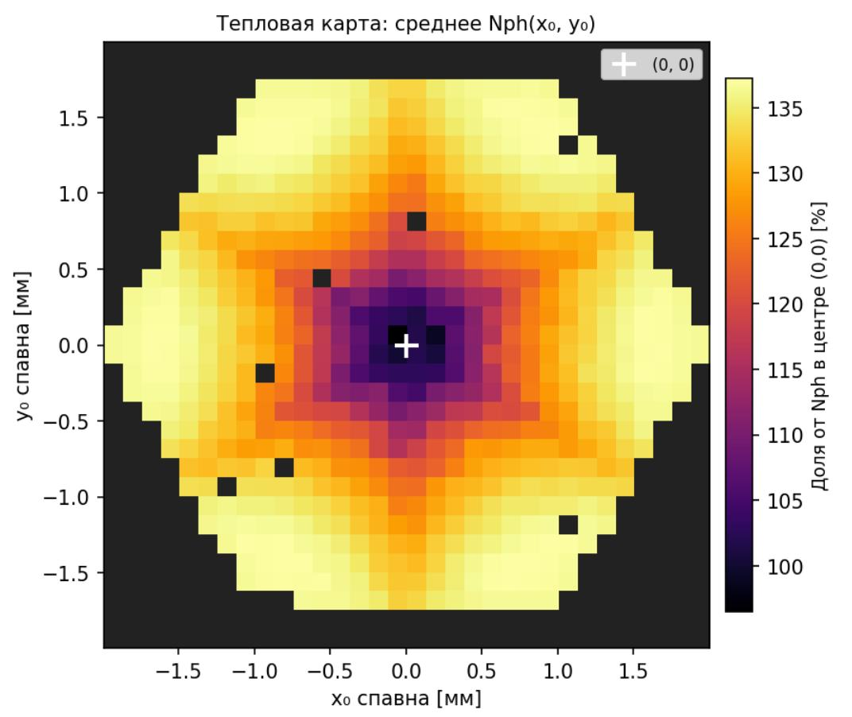
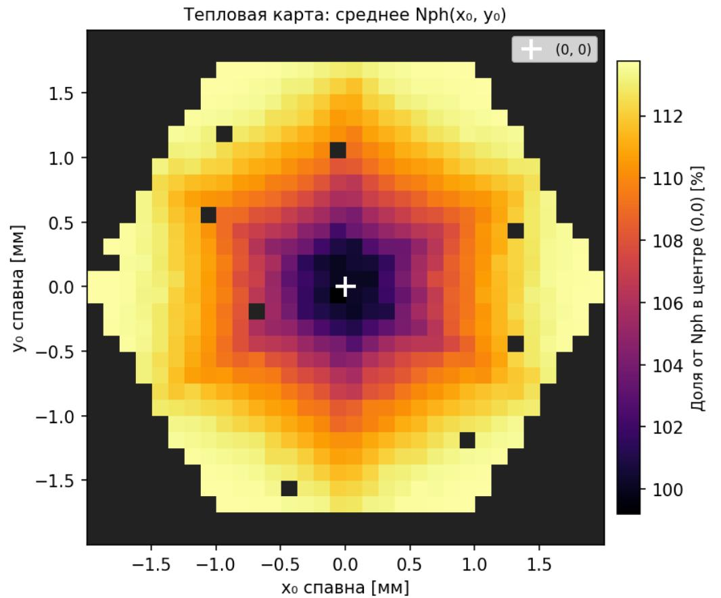
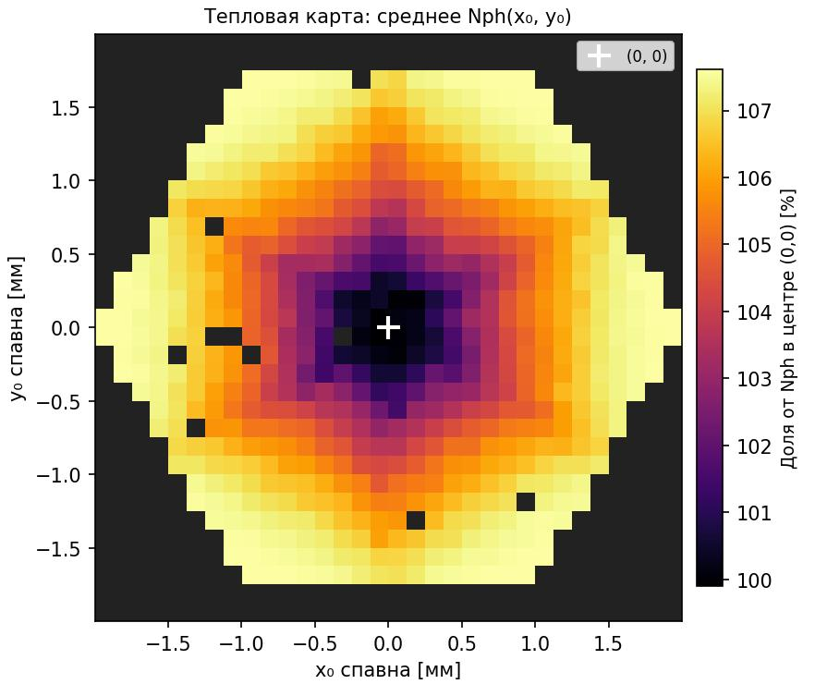
Сравнение неоднородностей световыхода для различных уровней жидкого аргона
12 мм над гейтом
2 мм над гейтом
8 мм над гейтом
Рис 9. Тепловые карты для различных уровней Lar

Slide 9
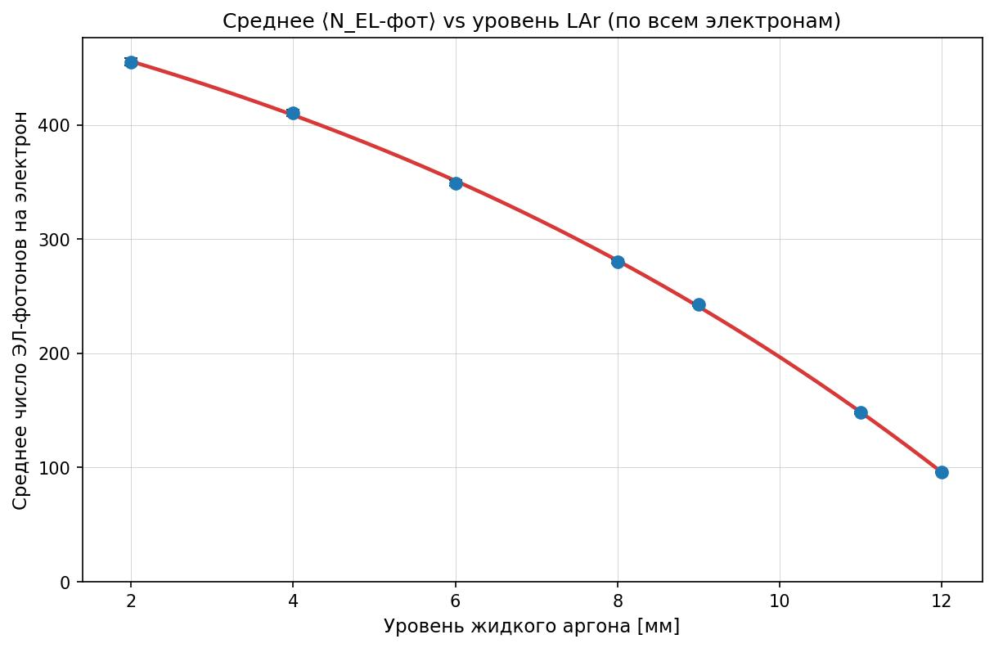
Сравнение числа фотонов для различных уровней LAr
Зависимость среднего числа фотонов от уровня LAr
Полученная зависимость монотонно убывает, т.к. число ЭЛ-фотонов зависит от толщины газового кармана в детекторе.
Рис 10. Зависимость числа фотонов от уровня жидкого аргона в детекторе

Slide 10
Дальнейшие шаги в работе
  Моделирование дрейфа электронов в LАr для определения их начальных координат в газовой области.
  Сравнение результатов моделирования с экспериментальными данными
  Моделирование неоднородности световыхода для смещенных сеток гейтов

Slide 11
Спасибо за внимание
Москва, 2024

Slide 12
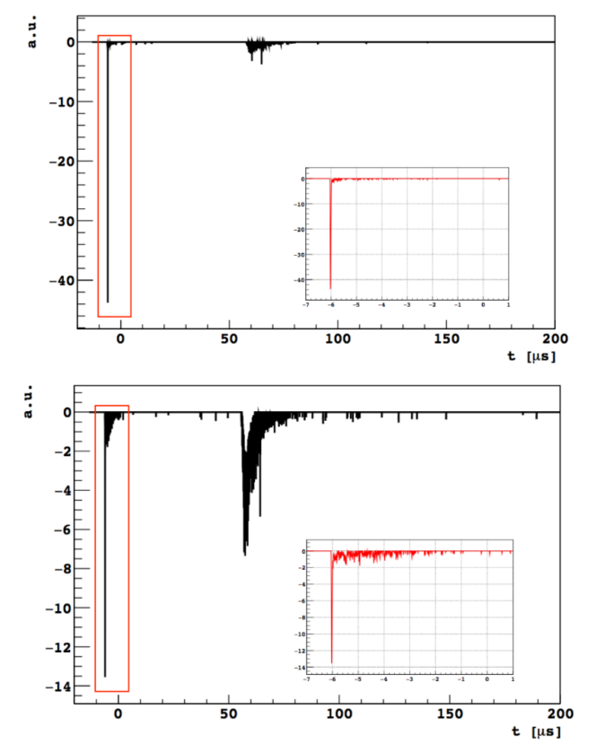
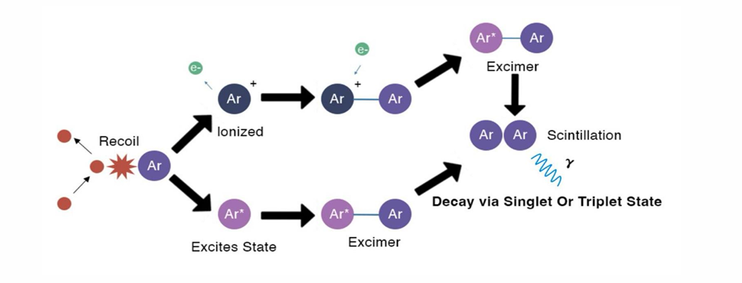
Приложение
Рис 8. Схема взаимодействия аргона в детекторе
Рис 9. Схема классификации событий

